Slide 1
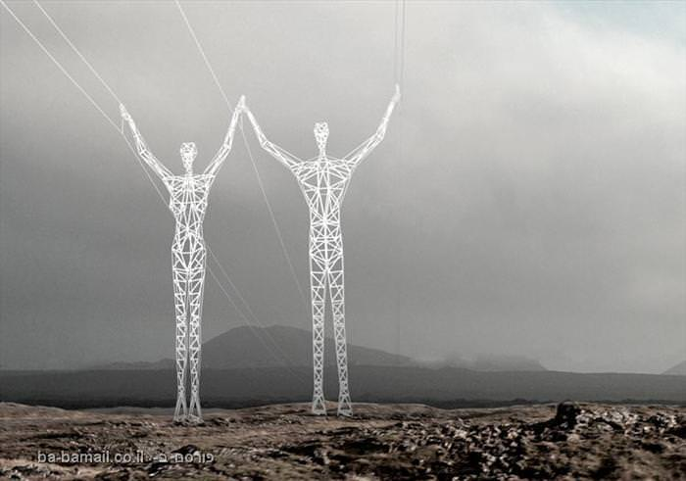
חשמל

Slide 2
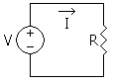
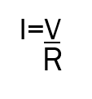

חוק אום
כדי לקיים מעגל חשמלי דרושים הגורמים הבאים:
מקור מתח.
מעגל סגור.
צרכן.
אום קישר בין שלושת הגורמים: זרם, מתח, התנגדות בנוסחה וקבע.
i – עוצמת הזרם באמפרים (A)
V – הפרש הפוטנצייאלים בין שתי נקודות בוולטים (V)
R - התנגדות המעגל למעבר זרם באומים

Slide 3
שלבי הפיצוץ החשמלי
בחירה וחישוב מעגל הפיצוץ.
בדיקה של כל נפץ חשמלי (חישוב התנגדות באמצעות אום מטר)
חיבור החוטים של הנפצים והמוליכים הראשיים.
בדיקת ההמשכיות וההתנגדות החשמלית של המעגל על ידי אום מטר.
התאמה למקור הזרם הרצוי.
הגנה על המעגל מזרמים טועים(זרמים העלולים להפעיל את המעגל באופן לא מבוקר)

Slide 4
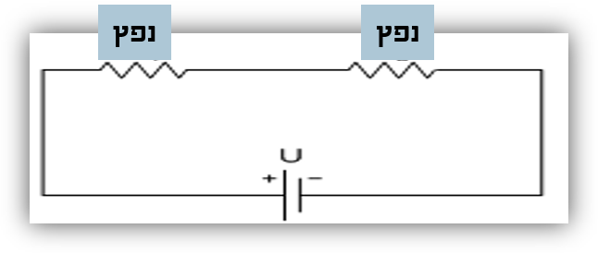
חיבור טורי
הצרכנים (נפצים ) מחוברים בניהם ואל
מקור המתח.
יתרונות | מגבלות
מצריך עוצמת זרם נמוכה יחסית. | קלקול בנפץ אחד גורם לשיתוק המעגל כולו.
כל מרכיב במעגל מקבל אותו זרם. | נתק במקום אחד במערכת גורם לשיתוק המעגל כולו.
חיבורי המעגל ואפשרויות הבדיקה קלים.

Slide 5
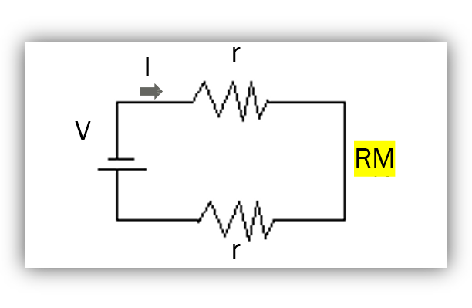
מושגים במעגל טורי
r התנגדות נפץ אחד באומים
R1סכום התנגדות טור נפצים באומים
R התנגדות מוליכי העזר החשמליים באומים
R התנגדות כללית של המעגל באומים
I זרם כללי במעגל באמפרים (A)
V מתח כללי במעגל בוולטים (V)
n מספר נפצים בטור.
M
T

Slide 6
עקרונות וכללים להפעלת מעגל טורי של נפצים
מספר הנפצים המחוברים בטור מוגבלים עד למאה נפצים יחד (בהתייחס לסוג מכשיר ההפעלה)
במעגל טורי הזרם שווה על כל נפץ.
הזרם המינימלי הנדרש להפעלת כל נפץ עומד על 1.5 אמפר (A).
ההתנגדות השקולה של טור אחד R1 שווה להתנגדות נפץ כפול מספר הנפצים בטור.
ההתנגדות הכללית של המעגל RT שווה לסכום ההתנגדויות הבודדות של הנפצים בתוספת המוליכים החשמליים (מוליכי העזר)

Slide 7
שלבי חישוב מעגל טורי
סכום התנגדות טור הנפצים
R1 = r x n
סכום ההתנגדות הכללית של המעגל
R = R1 + R
T
M
זרם כללי
I= 1.5A
המתח הכללי.
V= I X R

Slide 8
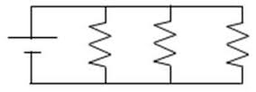
חיבור מקבילי
כל אחד מהצרכנים מחובר בנפרד אל מקור המתח.
יתרונות | מגבלות
המתח על כל האלמנטים שווה. | צורך בעוצמה גבוהה של זרם
קלקול בנפץ אחד אינו אינו פוגע בהפעלת שאר המערכות | חישובי המעגל ובדיקתו מצריכים ידע מקצועי
פגם במוליכים הראשיים (במקומות מסויימים) אינו מונע הפעלה מוחלטת.

Slide 9
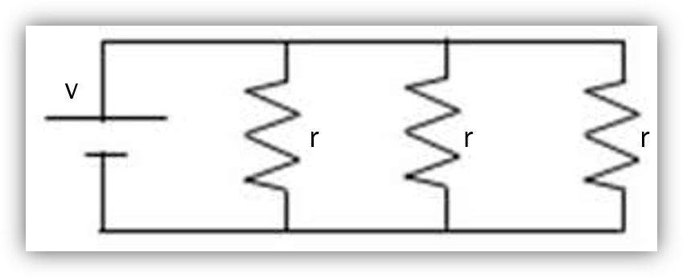
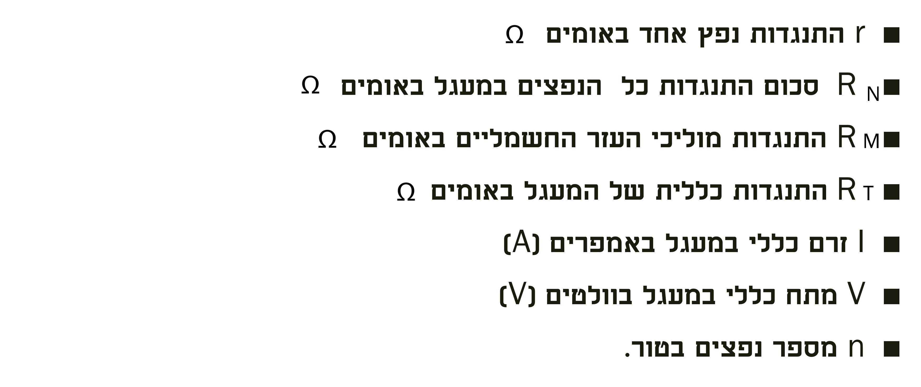
מושגים במעגל מקבילי

Slide 10
עקרונות וכללים במעגל מקבילי של נפצים
התנגדות הנפצים במעגל שווה להתנגדות נפץ אחד לחלק למספר נפצים.
R = r
במעגל מקבילי הזרם המנימאלי הנדרש לכל נפץ עומד על 0.6 אמפר (A)
כל נפץ מקבל את מתח המקור.
ההתנגדות השקולה של המעגל שווה לסכום ההתנגדות של הנפצים ושל המוליכים החשמליים.(מוליכי העזר)
R = R + R
N
n
T
N
M

Slide 11

שלבי חישוב מעגל מקבילי
סכום ההתנגדות הכללית של המעגל
R = R + R
T
N
M
זרם כללי
I= V
R
T
המתח הכללי.
V= I X R

Slide 12
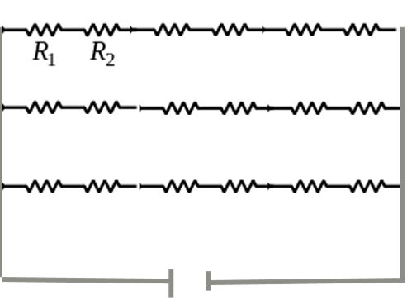
חיבור טורים במקביל
יתרונות
כל טור נפצים מקבל את מתח הרשת במלואו.
הפעלת כמות גדולה של נפצים על ידי מקור זרם נתון.
אפשרות לבדוק כל טור בנפרד באמצעות מכשיר חשמלי.(אום מטר)

Slide 13

מושגים במעגל טורים במקביל
r
r התנגדות נפץ אחד באומים
R1סכום התנגדות טור נפצים באומים
R התנגדות מוליכי העזר החשמליים באומים
R התנגדות כללית של המעגל באומים
I זרם כללי במעגל באמפרים(A)
V מתח כללי במעגל בוולטים.(V)
n מספר נפצים בטור.
N מספר טורים במקביל
R1
R2
I
M
v
T

Slide 14
עקרונות וכללים במעגל טורים במקביל של נפצים
מספר הנפצים המחוברים בטור מוגבלים עד למאה נפצים יחד.
ההתנגדות של טור אחד שווה להתנגדות נפץ כפול מספר הנפצים בטור.
ההתנגדות של כל הנפצים מחושבת על פי נוסחה
ההתנגדות השקולה של המעגל שווה לסכום ההתנגדות של כל הטורים ושל המוליכים החשמליים(מוליכי העזר)
לכל טור נפצים יש להקציב זרם מינימלי של 1.5 אמפר (עוצמת הזרם הכללית היא מכפלה של מספר הטורים)
1
1
1
R = R + R
T
1
2

Slide 15
שלבי חישוב מעגל טורים במקביל
סכום התנגדות הנפצים בטור.
R =
r x n
נפצים
התנגדות שקולה של כל טורי הנפצים.
1
1
1
R = R + R
T
1
2
1
התנגדות שקולה של כל המעגל
R
=R + R
T
T
M
1
מציאת הזרם הכללי -1.5 אמפר כפול מספר הענפים
מציאת המתח הכללי – זרם כללי כפול התנגדות כללית
V= I X R
T
T

Slide 16
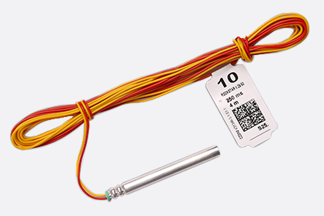
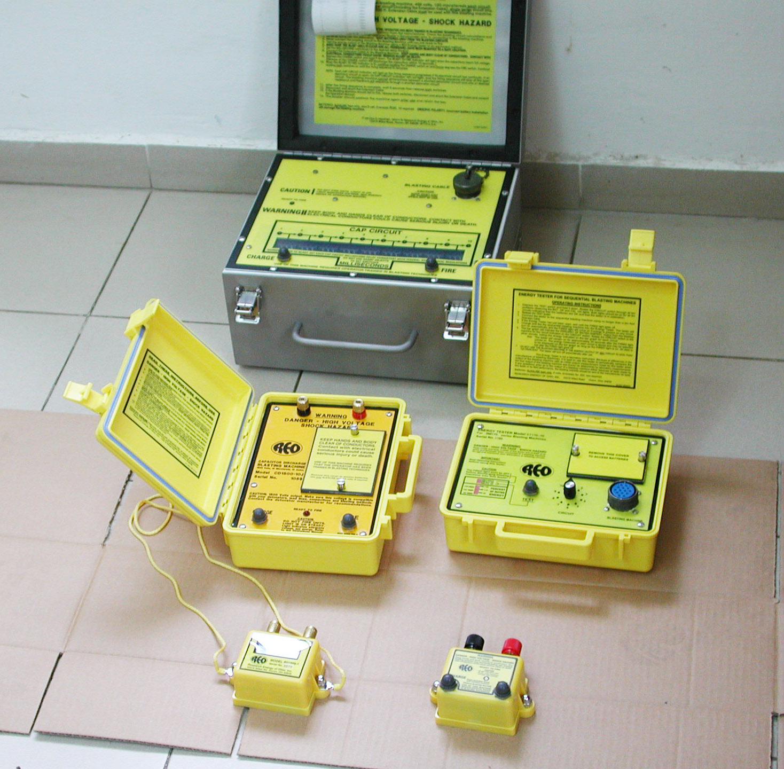
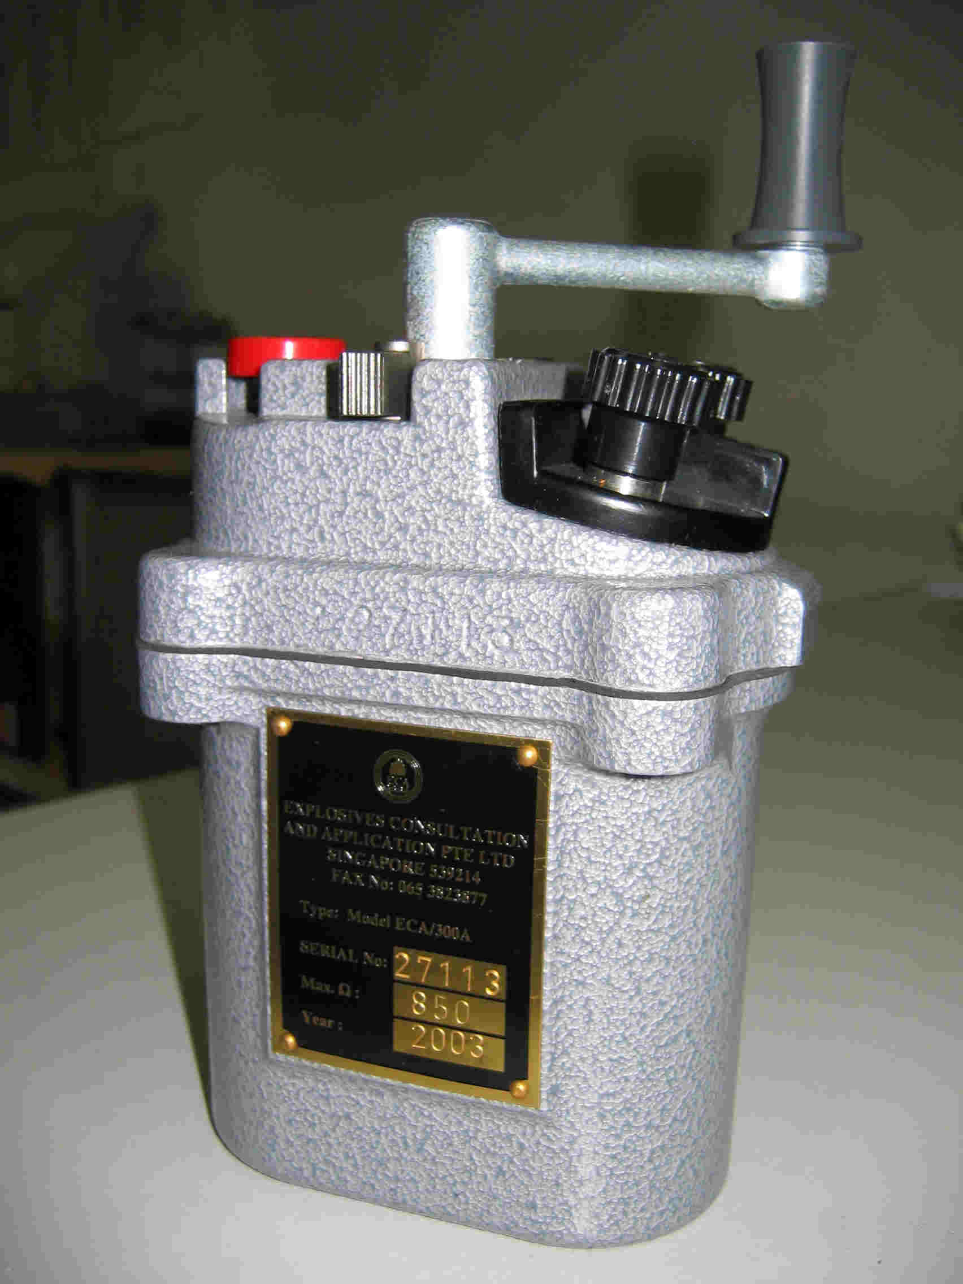
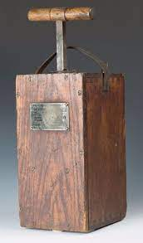
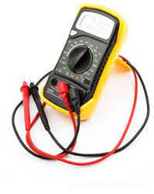
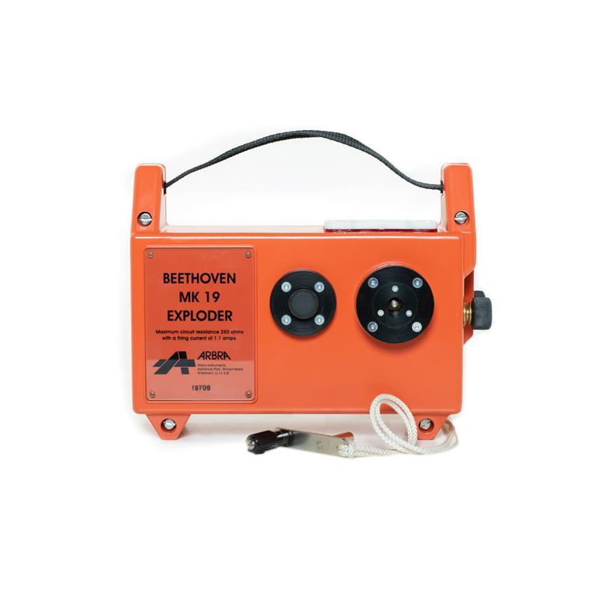
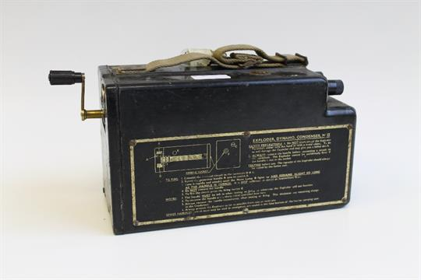
מכשירי עזר להפעלה ובדיקה מערכות חשמליות

Slide 17
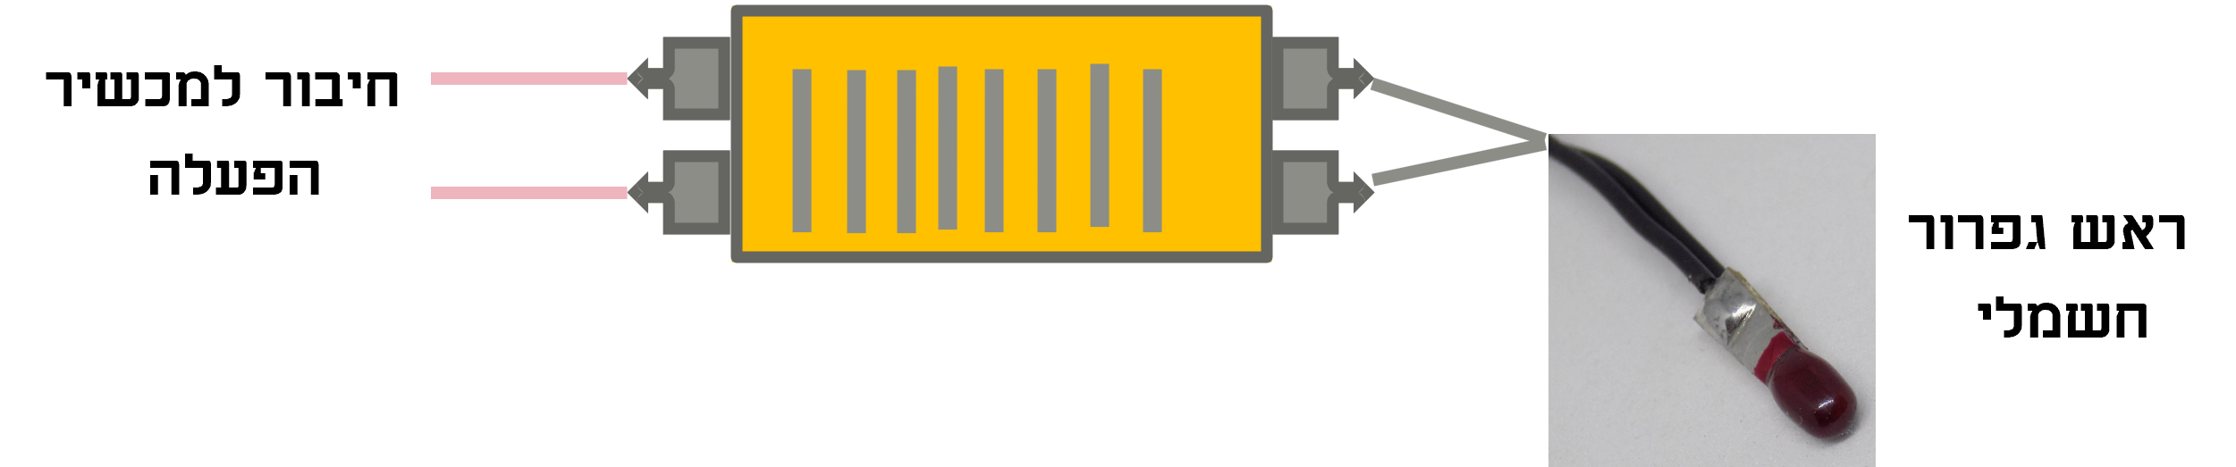
ראוסטט
מכשיר לבדיקת מכשיר ההפעלה

